Slide 1

IT之家中文社区
姓名：

Slide 2

01
项目背景
02
主要功能
03
具体功能实现
论题大纲
contents
04
项目总结

Slide 3
1
项目背景

Slide 4

项目背景
本项目的名称叫：IT之家中文社区
现在的社会已经逐渐的步入网络时代，我们在学习过程中难免会遇到一些问题，当我们查阅资料，百度问题，与别人探讨交流都无法解决时，就可以通过网上社区与别人讨论和交流从而解决存在的问题，以方便扩展个人的知识层面。
该系统的主要工作是为了应对论坛网站功能的设计与实现，在该网站只能对IT相关的问题进行讨论交流。主要实现用户在登录或者未登录状态下都可以浏览问题，在登录状态下发表问题、回复问题及评论以及对相对应的问题进行搜索查找的功能，其中最为突出的特点在于，用户发布自己的帖子，其他用户看到该帖子，如果对该帖子感兴趣则会选择性的进行评论回复帖子。对此首先需要了解整个系统的答题结构和功能，并对具体功能进行详细的设计与分析；其次数据信息的存储与管理采用了MySQL数据库，最后通过SpringBoot+MyBatis框架搭建系统的整体骨架，对各功能进行具体的实现，从而使得程序网站能够正常的运行 。

Slide 5
2
主要功能

Slide 6
主要功能
text
text
text
1：登录 只有登录状态才能进行发布问题，评论等操作，未登录状态只能浏览问题。
3：问题编辑 如果自己发布的问题存在问题 可以进行修改编辑。
5：搜索功能 根据自己的需求可以进行搜索查找。
01
02
03
04
05
4：评论：可以对问题和评论就行评论。
2：发布问题 点击发布问题按钮即可进入问题发布页面
text
text

Slide 7
3
具体功能实现

Slide 8


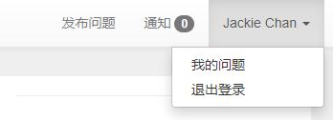
登录退出功能实现
点击登录，进行跳转调用GitHub提供的API接口进行登录，若用户没有GIthHub账号时先提示用户进行注册，登陆成功后跳转到当前系统，并且展示当前的用户名。并且展示发布问题按钮
1
当用户需要进行退出操作时点击用户名在下拉框中选择退出登录按钮 即可退出登录
2

Slide 9
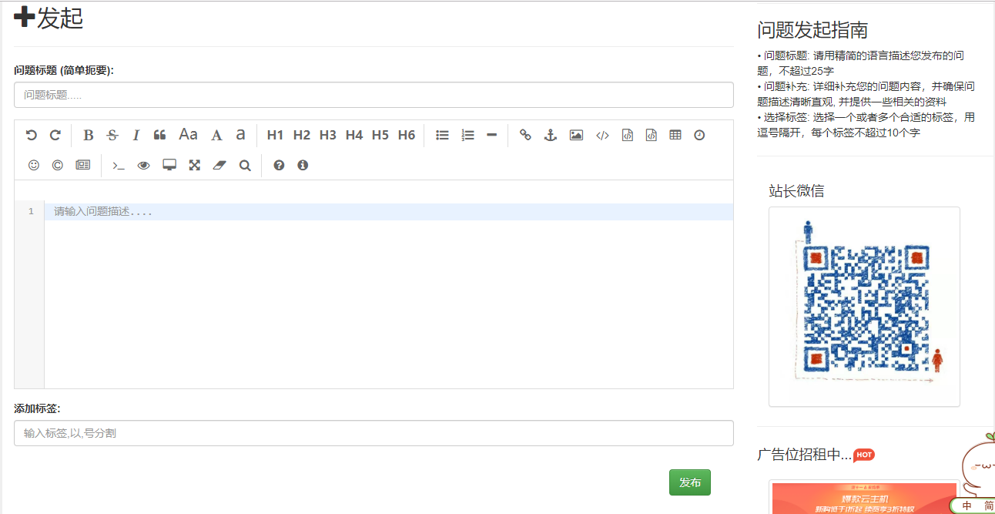
发布问题功能的实现
点击发布问题按钮即可进入问题发布页面
发布问题需要填写问题的标题，问题描述，以及问题标签。三项必填，若有一项为空则会提示无法提交
问题描述模块应用了MarkDown提供的开源代码，用户可以使用MarkDown的快捷键进行问题描述编辑
标签模块：用户只能选择指定的标签 不能自己随意输入，标签可以多选
以上操作完成后点击发布按钮即可发布问题

Slide 10

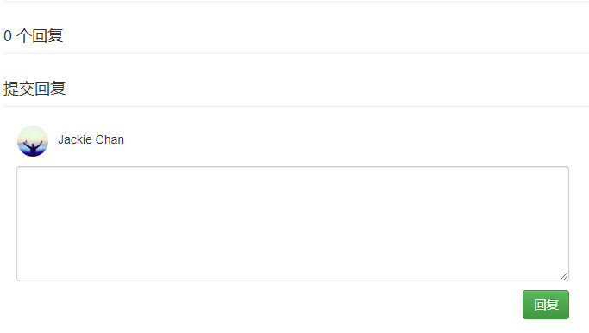
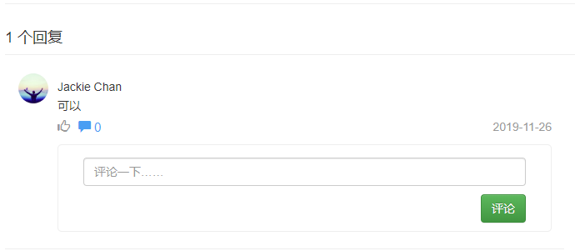
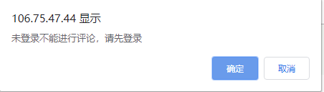
评论功能的实现
可以回复别人的问题，也可以对别人的评论进行回复，并且会将问题和评论的回复数进行统计
在未登录的状态下，用户进行评论会提示用户还未登录询问是否要登录 点击登录自动跳转到登录页面 登录完成后返回当前页面

Slide 11
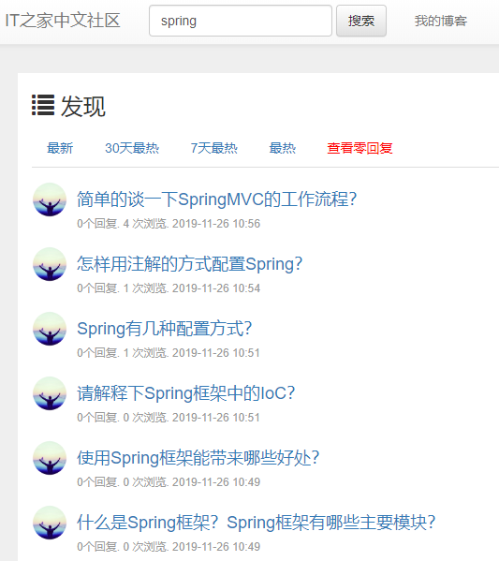
搜索功能的实现
搜索功能：采用模糊查询，用户根据自己的需求进行搜索，并将搜索出来的相关内容做以展示（根据问题的标题搜索，问题的内容搜索，问题的标签搜索）
同样也提供给用户按照热度或者发布的时间进项分类检索，并且可以检索出没有回复过的问题
增强用户的体验，对用户友好。

Slide 12

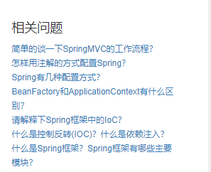
热门标签及相关问题
根据问题的标签内容进行统计并通过权重公式计算，检索出最受欢迎的标签展示到首页，方便用户查看
在问题页面，展示与此问题相关的页面进行展示，方面用户查看与此问题相关的问题
并且可以根据需求进行广告投放，广告动态投放，不需要修改前端页面，只需要在数据库中添加广告的基本信息以及所要展示的位置，即可进行广告投放

Slide 13
4
个人总结

Slide 14
个人总结
本项目主要应用了SPringBoot+MyBatis 框架来实现，前端页面主要使用了MyBatis thymeleaf模板引擎以及bootstarp前端框架，数据库使用了MySQL数据库，通过MyBatis提供的逆向工程（Mybatis Generator）动态生成实体类 以及SQL语句。
主要实现的功能有：登录、退出，发布问题，评论问题，编辑问题，分页功能，搜索功能，标签索引以及投放广告等功能。登录注册功能调用了GitHub提供的API接口，对页面的错误信息进行了封装，增强用户体验。
系统开发过程中主要遇到的问题有：发布问题时如果要提交图片，无法添加图片。错误页面展示时不能根据错误信息展示对应的错误页面等问题。再经过自己上网查找资料，老师帮忙指导后问题终于得以解决。通过这次项目的开发使我更加深刻的理解SpringBoot+MyBatis 框架的工作流程，以及面向对象、面向接口编程的思想。也使我的动手能里得到提高，能更加独立的去思考解决问题。

Slide 15
抄袭率检测证据

